Slide 1
Что такое HTTP
HTTP (HyperText Transfer Protocol) — это «язык общения» между браузером и сервером.
Когда пользователь вводит адрес сайта, браузер отправляет HTTP-запрос. Сервер отвечает HTTP-ответом с кодом состояния (например, 200 OK) и передаёт содержимое страницы.
• Порт по умолчанию: 80
• Данные передаются в открытом виде — их можно перехватить и прочитать
• Пример: http://example.com

Slide 2
Что такое HTTPS
HTTPS — это HTTP + защита с помощью TLS/SSL.
Перед обменом данными браузер и сервер договариваются о секретном ключе. Все передаваемые данные шифруются, чтобы их нельзя было прочитать или изменить.
• Порт по умолчанию: 443
• Шифрует данные — никто не увидит логины и пароли
• Проверяет подлинность сервера
• Гарантирует целостность данных
• Пример: https://example.com

Slide 3
HTTP vs HTTPS
Сравнение протоколов:
• Порт: HTTP — 80, HTTPS — 443
• Шифрование: HTTP — нет, HTTPS — есть
• Безопасность: HTTP — низкая, HTTPS — высокая
• Использование: HTTP устаревает, HTTPS — стандарт в интернете

Slide 4
Что такое веб-сервер
Веб-сервер — программа, которая принимает HTTP/HTTPS-запросы и отправляет ответы.
Возможности:
• Раздаёт статические файлы (HTML, CSS, JS, изображения)
• Передаёт запросы в приложения (PHP, Python, Node.js)
• Обеспечивает доступность сайта 24/7
Примеры: Nginx, Apache, Caddy

Slide 5
Что такое Nginx
Nginx — веб-сервер с открытым исходным кодом, известный высокой производительностью.
Режимы работы:
1. Веб-сервер (раздаёт статические файлы)
2. Реверс-прокси (перенаправляет запросы на другие серверы)
3. Балансировщик нагрузки
4. Кэш-сервер

Slide 6
Архитектура Nginx
• Master process — управляет настройками, запускает процессы-воркеры
• Worker processes — обрабатывают запросы клиентов
• Асинхронная неблокирующая обработка — высокая скорость работы

Slide 7
Пример конфигурации Nginx (веб-сервер)
server {
listen 80;
server_name yourdomain.ru
location / {
root /var/www/yourdomain.ru;
index index.html;
}
}

Slide 8
Пример конфигурации Nginx (реверс-прокси)
server {
listen 80;
location / {
proxy_pass http://127.0.0.1:8080;
}
}

Slide 9
Реверс-прокси: что это
Реверс-прокси — сервер, который принимает запросы от клиента и пересылает их на внутренние серверы.
Клиент не знает реальный адрес бэкенда.
Используется для:
• Балансировки нагрузки
• Безопасности
• Кэширования

Slide 10
Как запустить и управлять Nginx (Linux)
# Проверка конфигурации
nginx -t
# Запуск
sudo systemctl start nginx
# Перезапуск с перечтением конфигов
sudo systemctl reload nginx
# Остановка
sudo systemctl stop nginx

Slide 11
Итоги
• HTTP/HTTPS — протоколы передачи данных между клиентом и сервером
• Веб-сервер (Nginx) принимает запросы и отдаёт ответы
• Nginx может работать как веб-сервер, реверс-прокси, балансировщик
• HTTPS обязателен для безопасности

Slide 12
Вопросы для закрепления
1. Чем отличается HTTP от HTTPS?
2. Что такое реверс-прокси?
3. В каких режимах может работать Nginx?
4. Как проверить конфигурацию Nginx?

Slide 13
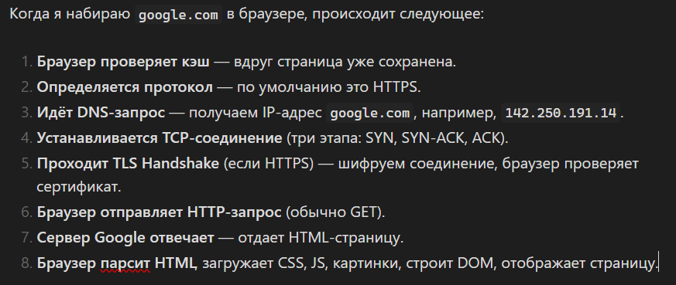
Как ответить на вопрос: вы вводите google.com в браузере, Расскажите как можно подробнее, что происходит в это время

